Slide 1
МБУК «Мытищинский театр кукол «Огниво» им. С. Железкина»

Slide 2
Театр кукол «Огниво» основан в 1992 году по инициативе Главы Мытищинского района Анатолия Константиновича Астрахова и народного артиста России Станислава Федоровича Железкина, который являлся художественным руководителем. Своё название театр получил в честь премьерного показа спектакля Х.К. Андерсена «Огниво». Со дня основания театр выпустил более 50 спектаклей, 20 из них - для взрослой аудитории. Театр полон творческих сил и возможностей ежегодно показывает более 200 спектаклей, которые посещают более 16 тысяч зрителей.

Slide 3
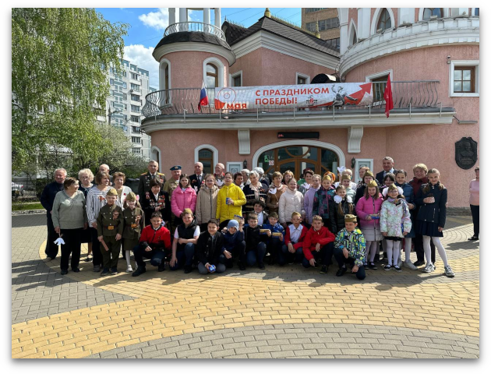
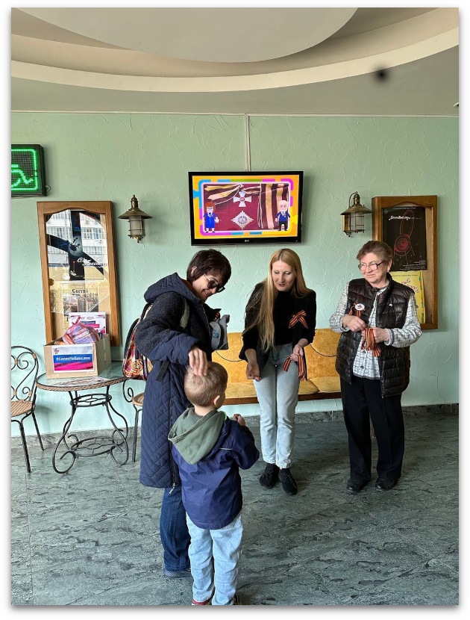
Неотъемлемой частью жизни театра является благотворительная деятельность. Ежегодно «Огниво» посещают дети из малообеспеченных и социально незащищённых семей, ветераны войны, труда, пенсионеры Совета ветеранов городского округа Мытищи. Для них организуются шефские спектакли, предоставляются пригласительные билеты на представления, проводятся театрализованные праздники, приуроченные к знаменательным датам.

Slide 4
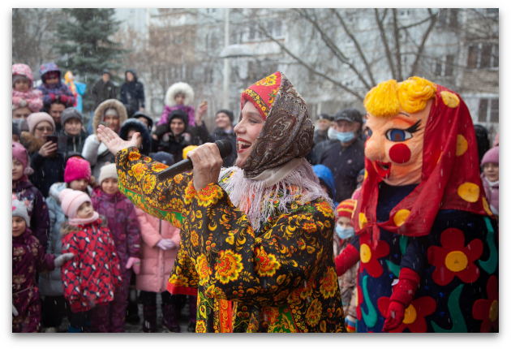
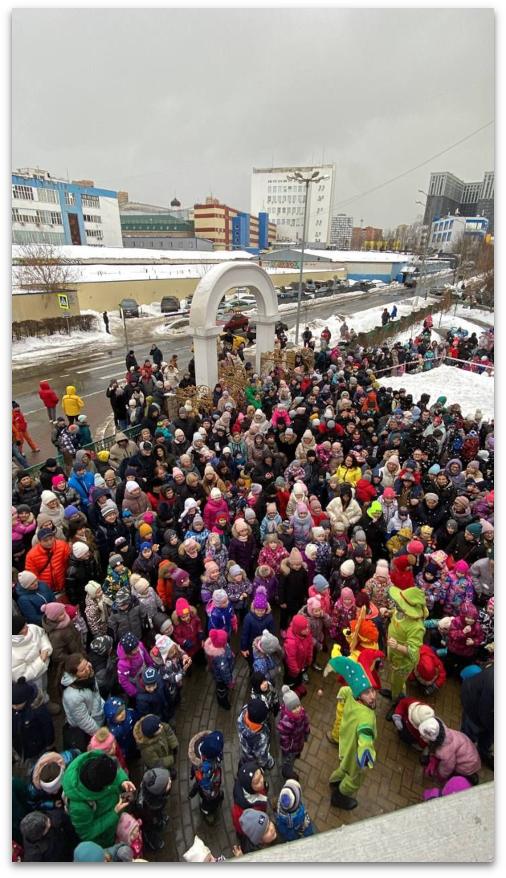
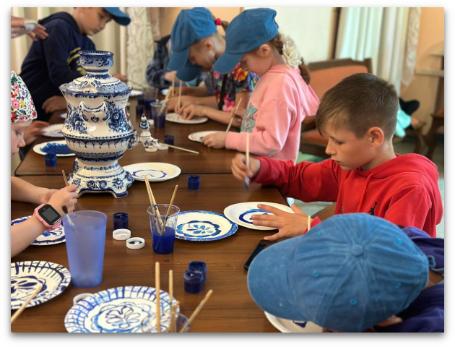
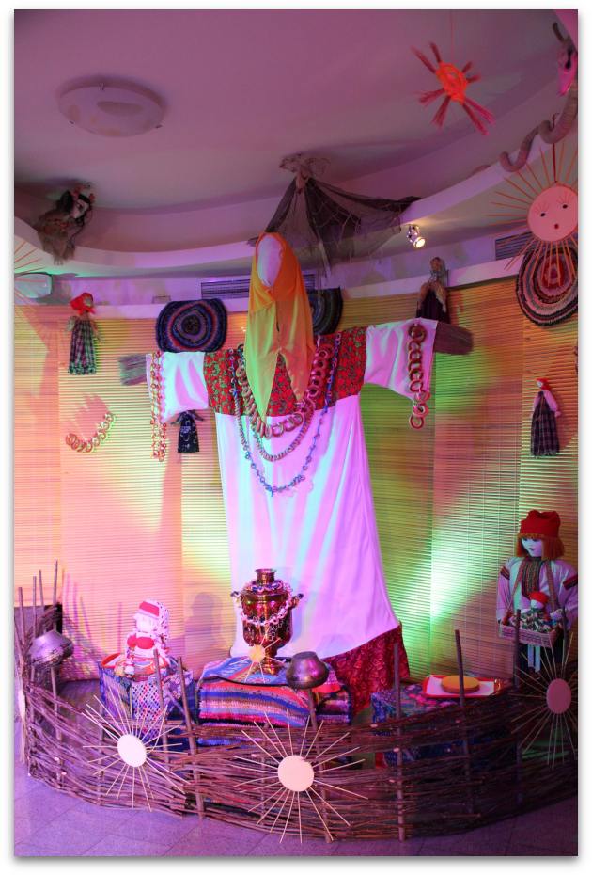
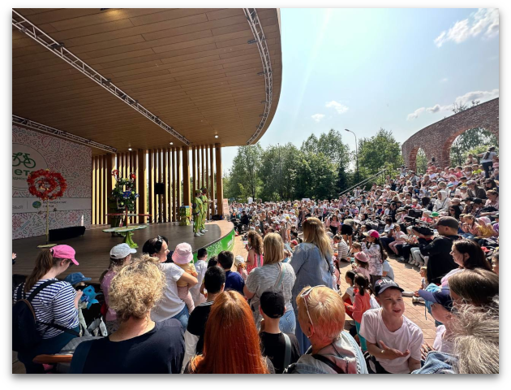

Slide 5
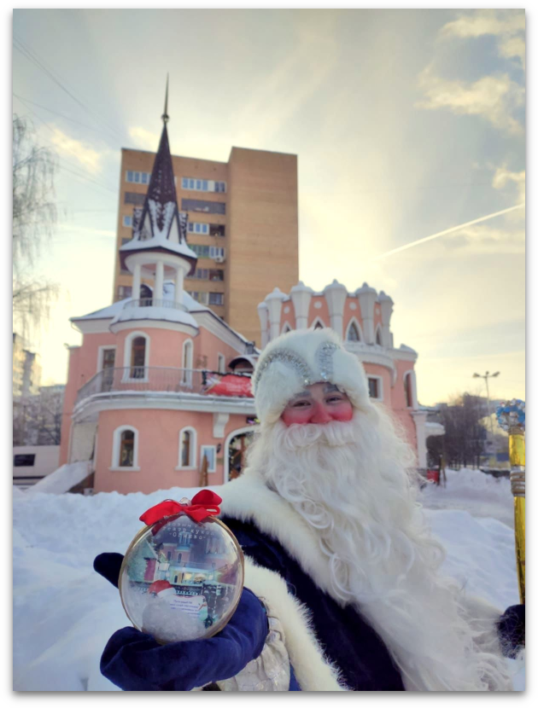
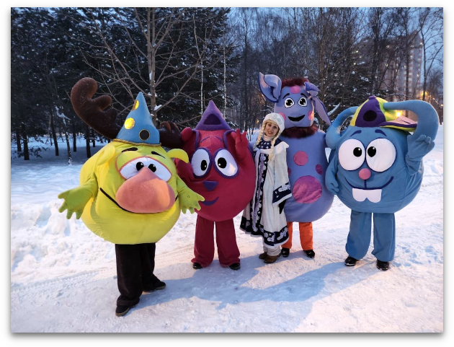
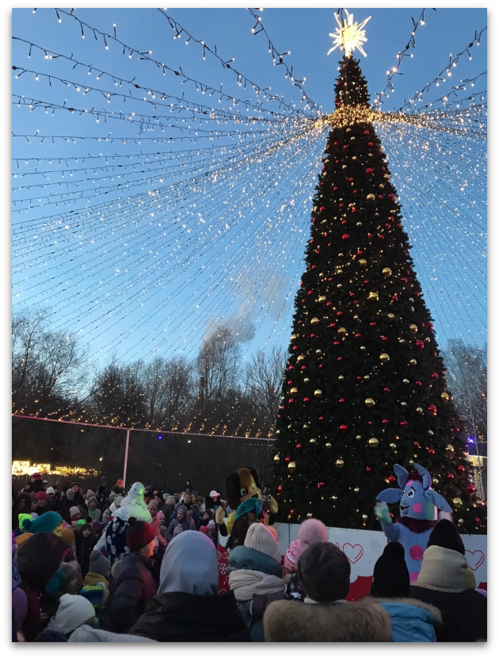

Slide 6
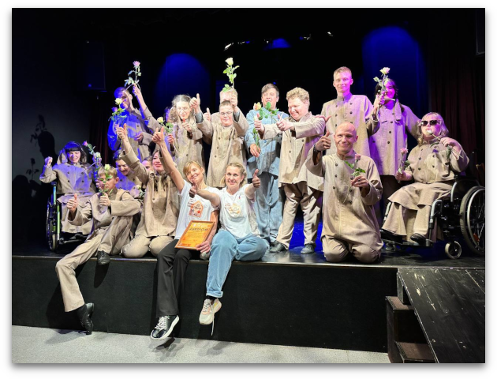
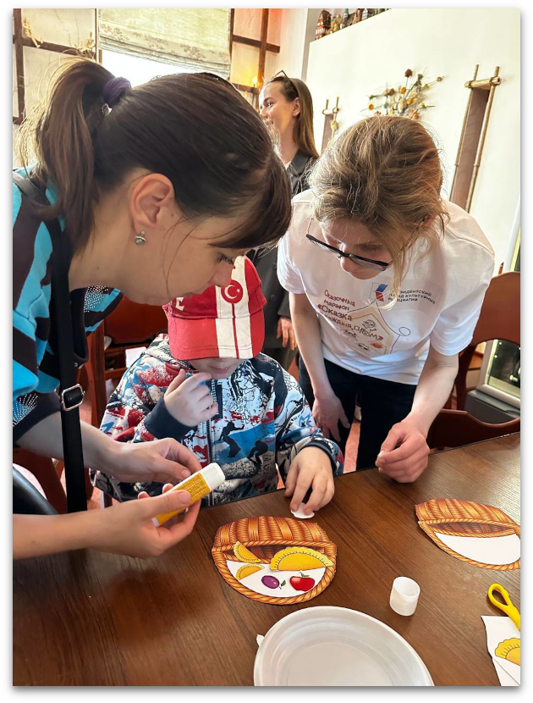
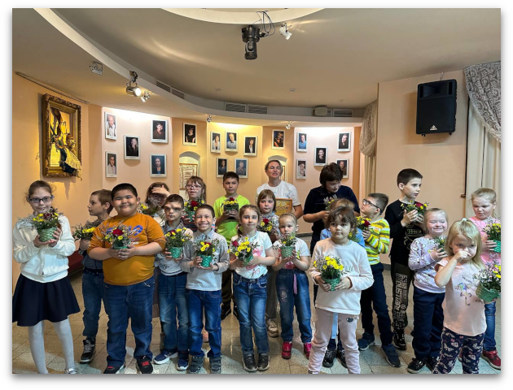
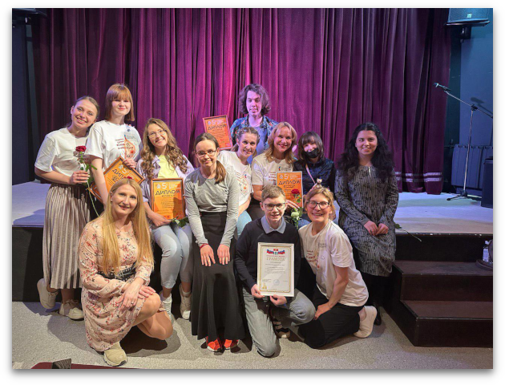
СКАЗОЧНЫЙ МАРАФОН "СКАЗКА В КАЖДЫЙ ДОМ"- социальный проект для особенного зрителя. Организаторы проекта - Мытищинский театр кукол "Огниво" им. С. Железкина" и театр кукол "В гостях у Кузи" Все спектакли и мастер-классы в рамках социального проекта проходят на благотворительной основе. Проект создавался, как ещё одно лекарство для создания позитивных эмоций, которые способствуют повышению мотивации ребёнка на лечение и борьбу с болезнью.

